Slide 1
初涉酉群
Staring out in the unitary group
课题组名称：清华&南师CMSJpsiJpsi研究组
汇报人：龚维佳 汇报时间：2020年10月时间：2020年9月

Slide 2
在数学中，n 阶酉群（unitary group）是 n×n酉矩阵组成的群，群乘法是矩阵乘法。酉群记作 U(n)，是一般线性群 GL(n, C) 的一个子群。 在最简单情形 n = 1，群 U(1) 相当于圆群，由所有绝对值为 1 的复数在乘法下组成的群。所有酉群都包含一个这样的子群。 酉群 U(n) 是一个 n2 维实李群。U(n) 的李代数由所有复 n× n斜埃尔米特矩阵组成，李括号为交换子。 一般酉群(也称为酉相似群）由所有复矩阵 A 使得 A * A 是恒同矩阵非零复数倍，这就是酉群与1恒同矩阵的正数倍的乘积。

Slide 3
在数学中，一般线性群是指基域K上n×n 可逆矩阵全体组成的矩阵乘法群。
在任何域 F或环 R上的 n 次一般线性群是带有来自 F（或 R）的元素的 n×n 可逆矩阵的群，带有矩阵乘法作为群运算。典型符号是 GLn(F)或 GL(n, F)，如果域是自明的也可简写为 GL(n)。

Slide 4
如果群G的非空子集合H对于G的运算也成一个群，那么H称为G的子群。 设G 是群，H是G的非空子集，且H 关于G 上的运算 也构成群 ，则称H 是G的子群。

Slide 5
在数学里，圆群标记为T，为所有模为1之复数所组成的乘法群，即在复平面上的单位圆。

Slide 6
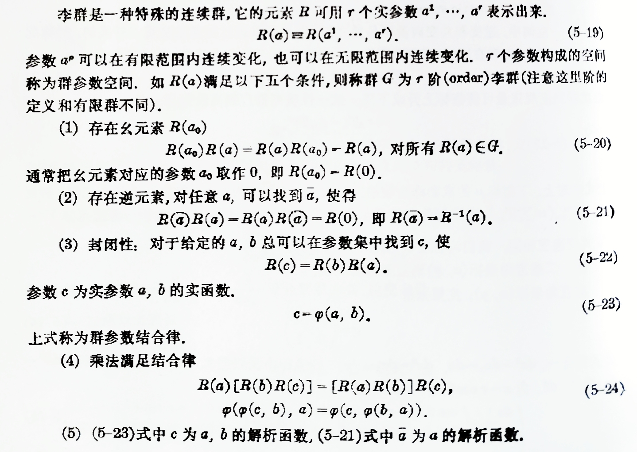
解析函数：区域上处处可微分的复函数。

Slide 7
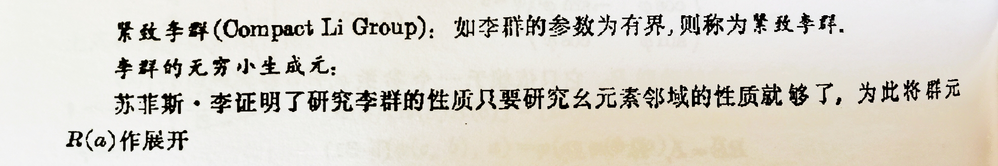
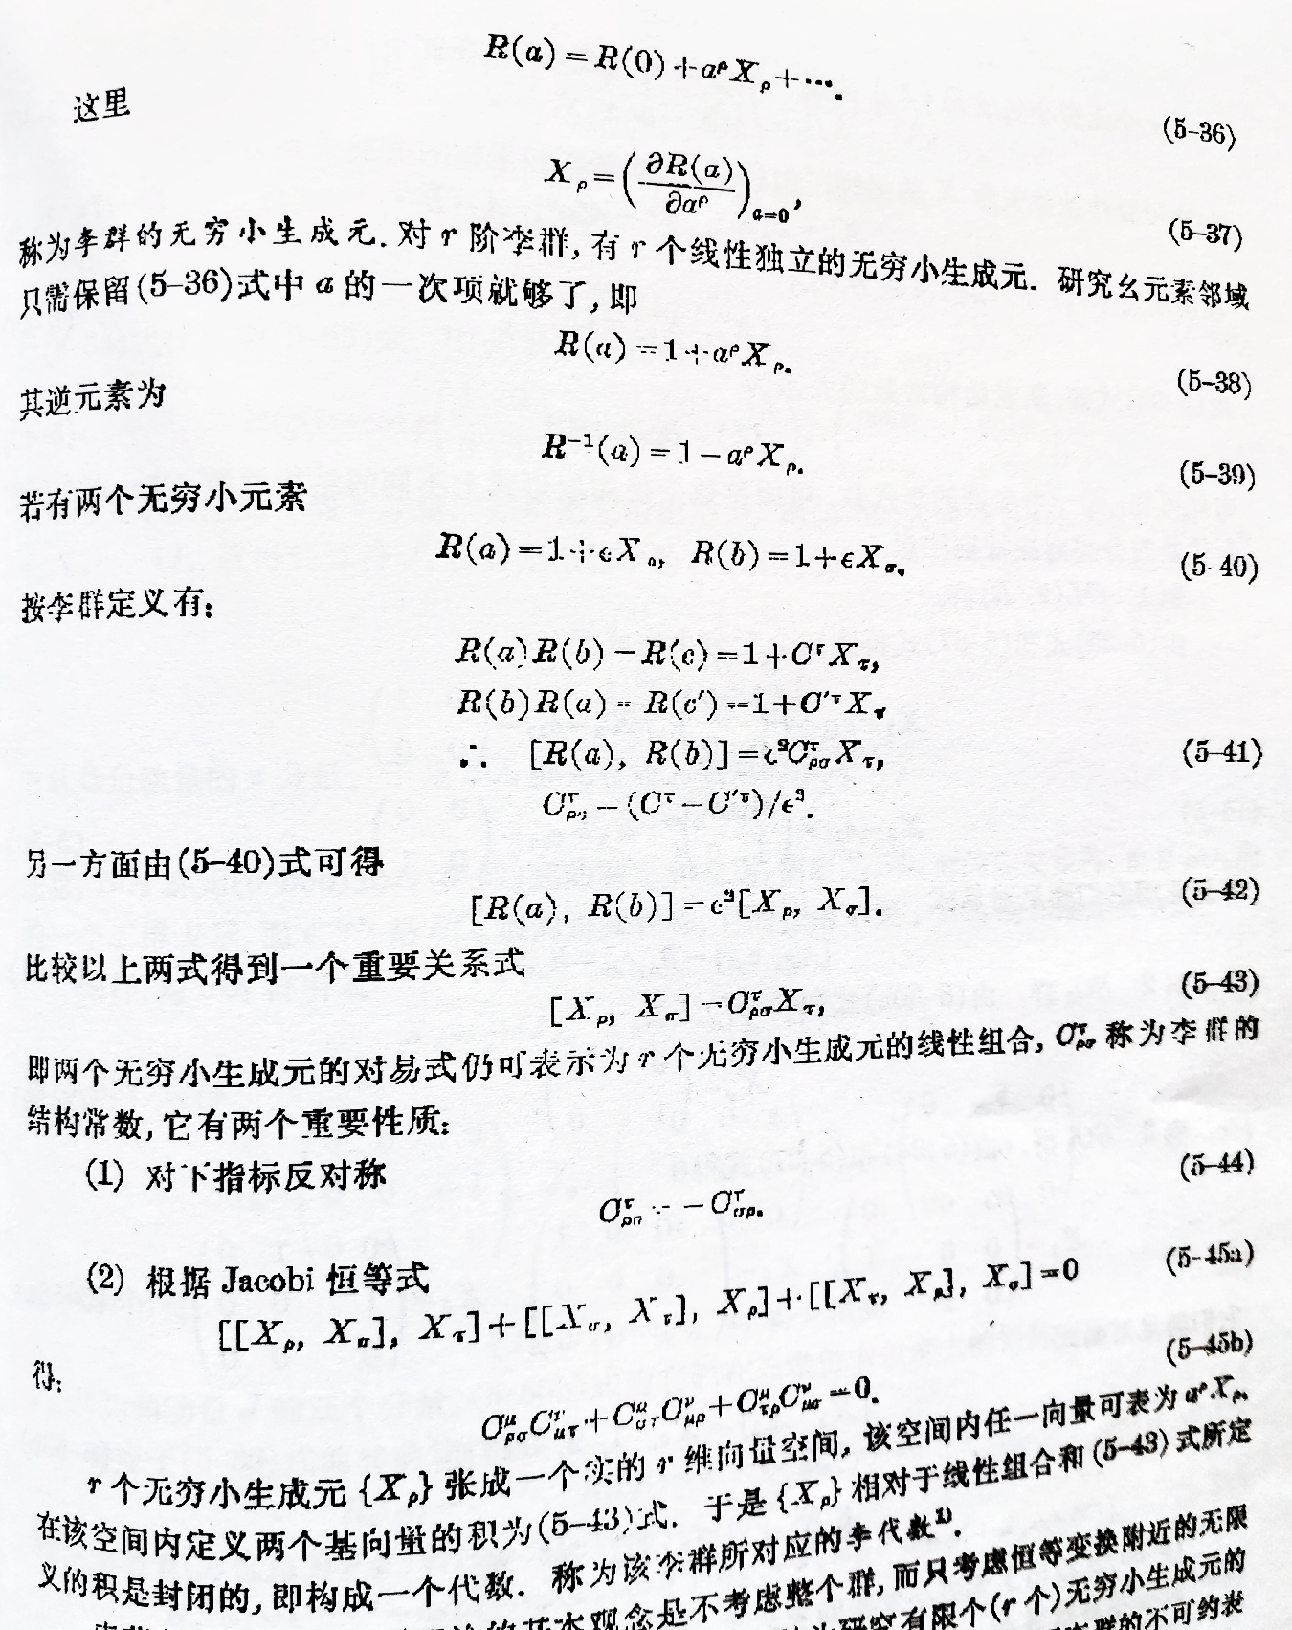

Slide 8
厄米特矩阵（Hermitian Matrix，又译作“埃尔米特矩阵”或“厄米矩阵”），指的是自共轭矩阵。矩阵中每一个第i行第j列的元素都与第j行第i列的元素的共轭相等。埃尔米特矩阵主对角线上的元素都是实数的，其特征值也是实数。

Slide 9
李括号亦称换位子，黎曼几何中的一种运算。李括号即从两个 C^r 向量场得出一个新 Cr-1 向量场的一种运算。

Slide 10
在抽象代数中，一个群的交换子或换位子是一个二元运算子。设g及h 是群G中的元素，他们的交换子是g-1h-1gh，常记为[g, h]。

Slide 11
合同矩阵，在线性代数，特别是二次型理论中，常常用到矩阵间的合同关系。两个矩阵A和B是合同的，当且仅当存在一个可逆矩阵 C，使得C^TAC=B，则称方阵A合同于矩阵B。

Slide 12
谢谢！ thank you！

